Slide 2

Sebe-řízené týmy
Agile manifesto:
Scrum Guide:

Slide 3
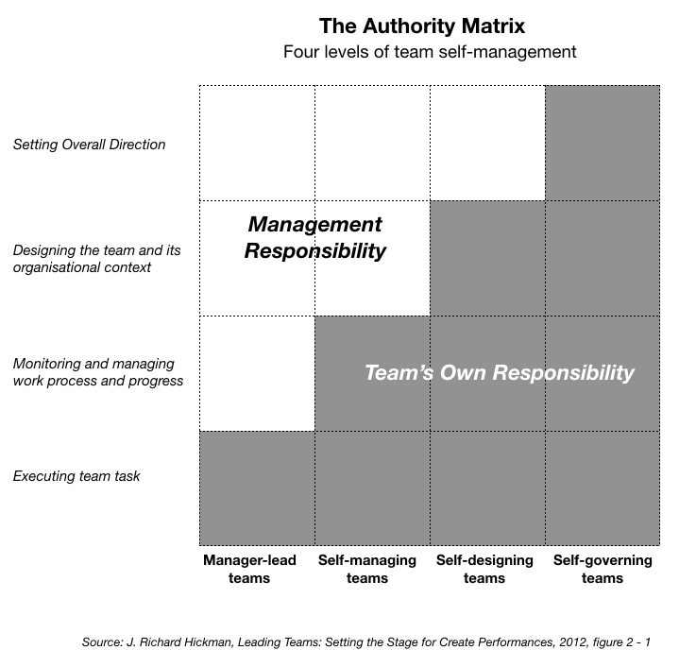
Self-managing, self-organizing?
Self-organizing znamená:
alespoň self-managing
ideálně self-designing.

Slide 4
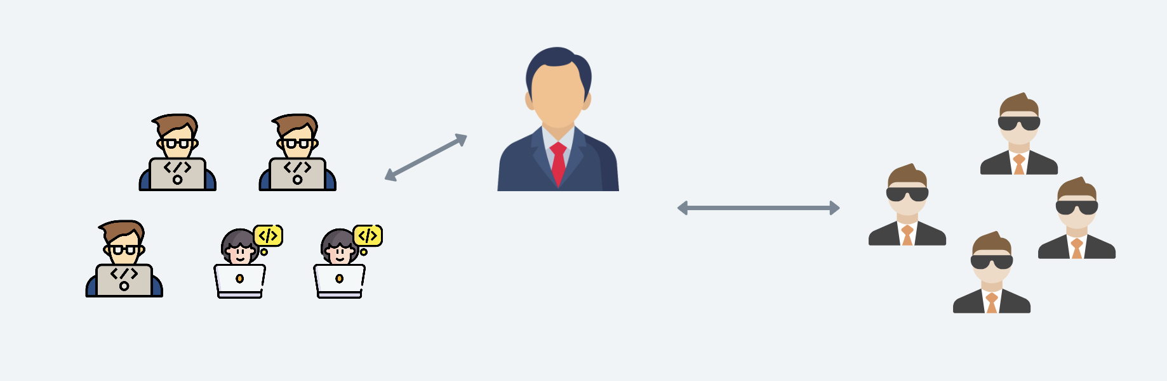
Proč tedy sebe-řízené týmy?
V klasickém týmu manažer zaštiťuje většinu komunikace se zákazníky nebo jinýmy týmy.
Manažer na sebe bere zodpovědnost za týmová rozhodnutí.

Slide 5
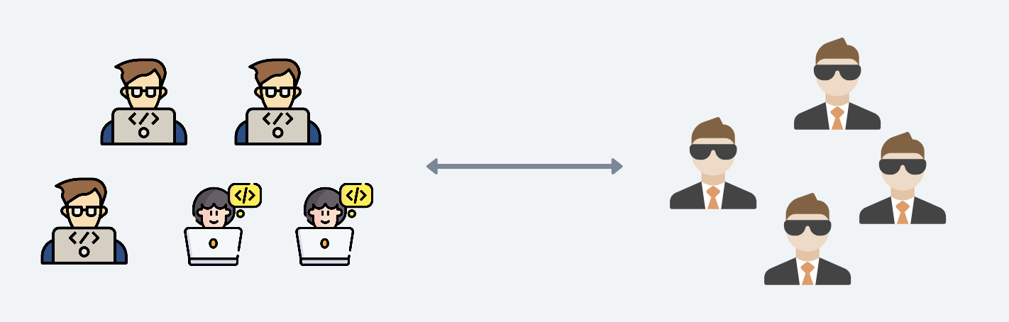
Proč tedy sebe-řízené týmy?
V sebe-řízeném týmu se často komunikuje napřímo.
Neztrácejí se informace a kontext.
Prostor pro přesnější odhadování a plánování.
Vyšší flexibilita, rychlejší reakce na feedback.
Panuje přímá zodpovědnost a vlastnictví.
Z toho často plyne vyšší kvalita.
Manažer nemusí dělat pozici middle-man a opět může věnovat svůj čas vyvojářské práci.

Slide 6
Pojďme si sebe-řízené týmy zažít
Utvoříte náhodné tří až čtyřčlenné týmy.
Vypracujete několik úkolů.
Doporučuji si odhadnout a rozvrhnout práci.
Nejrychlejší tým, který bude mít vše správně, vyhrává cenu!
Kromě všeobecného respektu získává také dnešní večeři.
Bez použití internetu!

Slide 7
Einsteinova úloha
Angličan žije v červeném domě.
Švéd chová psy.
Dán pije čaj.
Zelený dům je hned nalevo od bílého.
Obyvatel zeleného domu pije kávu.
Ten, co kouří Pall Mall, chová ptáky.
Obyvatel žlutého domu kouří Dunhill.
Ten, co žije ve středním domě, pije mléko.
Nor žije v prvním domě.
Ten, co kouří Blend, žije vedle toho, co chová kočky.
Ten, co chová koně, žije vedle toho, co kouří Dunhill.
Ten, co kouří Blue Master, pije pivo.
Němec kouří Prince.
Nor žije vedle modrého domu.
Ten, co kouří Blend, má souseda, který pije vodu.
Je 5 domů v 5 rozdílných barvách.
Všechny domy stojí vedle sebe v řadě na jedné ulici.
V každém domě žije osoba rozdílné národnosti.
Těchto 5 obyvatel pije svůj nápoj, kouří svoje cigarety a chová zvířata.
Nikdo nepije to co ostatní, nekouří to co ostatní a nechová to co ostatní.
Kdo chová ryby?
Notes:
Němec

Slide 8
Trolejbusy
Z konečné stanice vyjíždí ve 4:00 linka trolejbusu číslo 12 a číslo 16. Dvanáctka dále vyjíždí každých 14 minut a šestnáctka každých 24 minut. Poslední odjezdy jsou nejdéle v 23:00.
V kolik hodin vyjedou naposledy společně?
Notes:
20:48

Slide 9
Předpověď počasí
Příští týden v pondělí bude pršet s pravděpodobností 20%. V úterý je pravděpodobnost deště 30%.
Jaká je pravděpodobnost, že bude pršet v pondělí nebo v úterý?
Notes:
44%

Slide 10
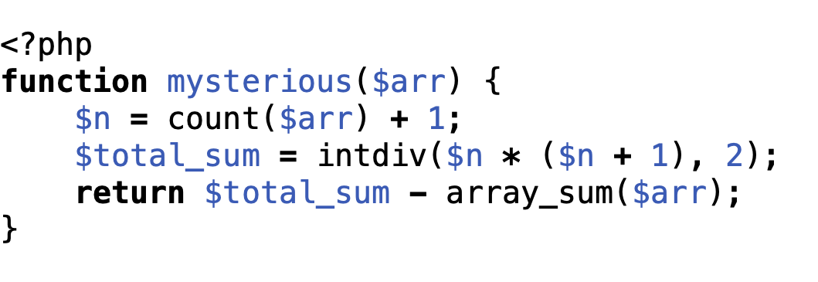
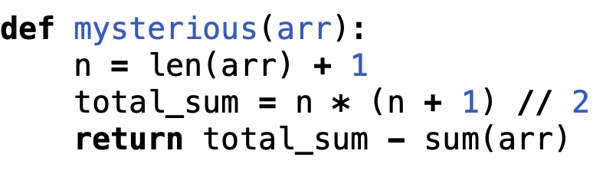
Co vrací tato funkce?
Notes:
Pro pole, které obsahuje posloupnost [1, 2, …. , n] s jedním chybějícím číslem z této posloupnosti, vrací první číslo, které v posloupnosti chybí.

Slide 11
Kolik gramatických chyb je v tomto textu?
O chřipce
Karel Čapek, 1931
Tak už se dostala i k nám, sice s jistým zpožděním a zatím jen poskrovnu; ale ani v ohledu chřipky jsme tedy nezůstali za Evropou. Nuže, je tudíž na místě udělit nemocným, zdravým a zejména těm, kdo se chřipky bojí, několik ne sice odborných, ale dobře míněných rad:
Jakmile poznáte, že vám je tak nějak divně, a jakmile na sobě zjistíte horečku, zůstaňte doma a vlezte do postele, ale hlavně nechoďte mezi lidi a nedýchejte jim pod nos, hekajíce a bědujíce, že máte chřipku. Každý, kdo si svým bližním naříká, že má chřipku, zaslouží jednu do zad, ne proto, že je vůbec protiva, ale proto, že chřipku nebo rýmu roznáší.
Když už marodíte, vemte si dobrou knížku a čtěte, abyste aspoň nestonali nadarmo.
Posléze neříkejte každé rýmě, kašli, angíně, katarům, bolení hlavy a jiným svízelům, že je to chřipka. Zbytečně jí tím děláte reklamu a ztěžujete život všem hypochondrům, kteří náhodou ještě kašel nebo rýmu nemají a bojí se skoro dýchat, aby nevdechli nějakého toho Pfeifferova bacila nebo jaký neřád. Čím míň se bude o chřipce povídat, tím dřív přejde – už z nedostatku veřejného zájmu.
Notes:
žádná

Slide 12
Přestávka 10 minut

Slide 13

V týmu si položte otázky:
Kdo řídí v sebeřízeném týmu? Všichni nebo nikdo?
Jaký je vlastně rozdíl mezi řízením (managing) a vedením (leading) týmu?
Proč má v sebeřízeném týmu své místo Scrum Master a jaká je jeho úloha?

Slide 14
Řízení a vedení v sebe-řízeném týmu
V sebeřízeném týmu se vyprofiluje jeden nebo několik lidí, kteří více řídí, a zase několik jiných lidí, kteří se více nechají řídit.
Na tuto řídící funkci ale nikdo nemá mandát od zaměstnavatele jako v případě manažera.
Řízení – orientace na úkoly, monitoring a kontrola procesů, dodržování pravidel
Vedení – orientace na lidi – rozvoj, inspirace, sdílení vize, budování důvěry a spolupráce, reagování na potřeby a názory
A dále dlouhodobá strategická rozhodnutí

Slide 15
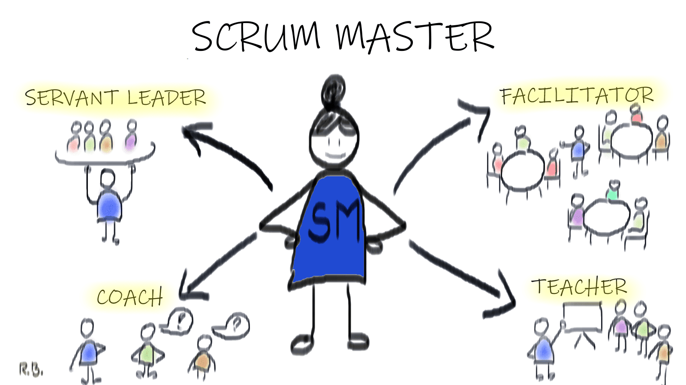
Scrum Master
V žádném případě SM nerozhoduje kdo, co, jak bude dělat – tedy SM tým neřídí.
SM je leadership pozice ve smyslu vedení lidí.
Jeden z hlavních jeho úkolů je zařídit, aby tým zůstal sebe-řízený. Jak?

Slide 16
Hodnocení a odměňování
Firmy obvykle provadí hodnocení protože:
Dává zpětnou vazbu zaměstnancům – silné stránky i oblasti ke zlepšení, a tím umožňuje rozvoj.
Zajišťuje spravedlivé rozdělení odměn.
Hodnocení typicky vykonává manažer.
Jak ale hodnotit v sebe-řízeném týmu bez manažera?

Slide 17
Zkušenosti v PeoplePath
Zhruba před rokem a půl jsme se reorganizovali do sebe-řízených, cross-functional týmů.
Jak funguje nebo nefunguje komunikace vně týmu?
Plánování, analýza, Guild meetingy
Hodnocení: Jaké je srovnání zpětné vazby před a po změnou?
Na začátku roku jsme spolu probírali dělení týmů na polovinu.
“Tak to stejně není na nás a týmy si management rozdělí, jak bude chtít, ne?”
Co když nikdo nechce řídit daily meeting?
“Nikdo nemluvil, tak jsem se toho slova ujal já a od tý doby to tak je.”
Co když Scrum Mastera dělá nadřízený?

Slide 18


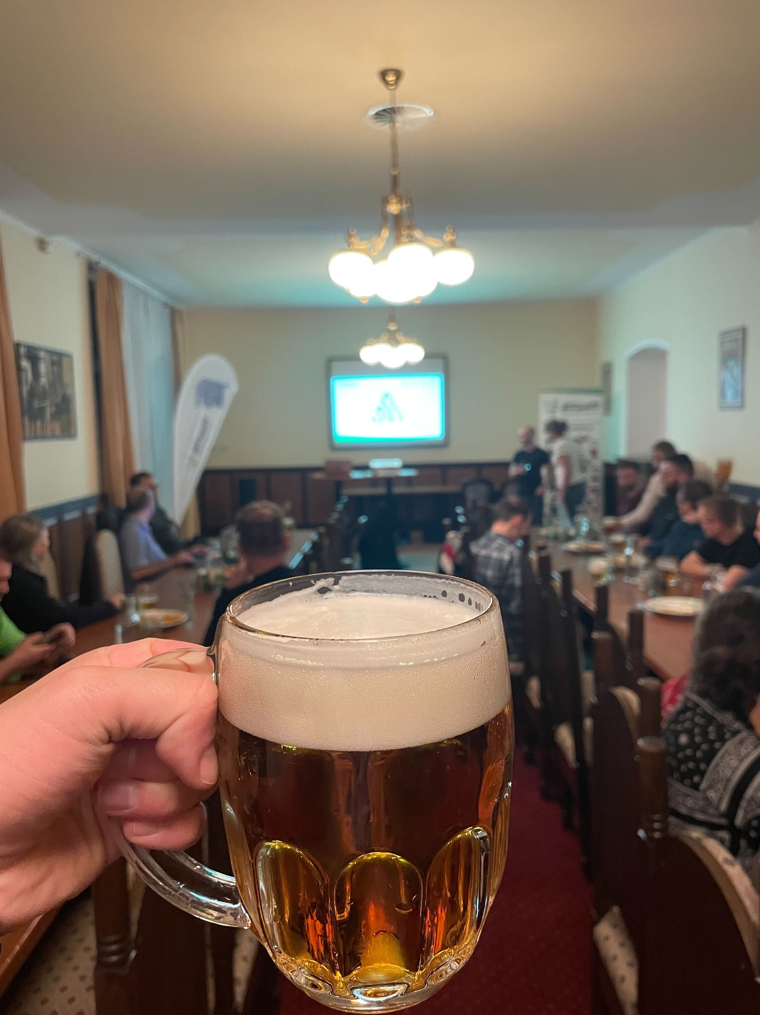
Pokročilé optimalizace MySQL dotazů
Dozvíte se:
Tipy k PRIMARY klíči, sekvencím a UUID
Jak efektivně pracovat s NULL sloupci
Jak plně využívat možností CTE nebo Window funkcí
K čemu využít TEMP tabulky a další různé vychytávky
25. 10. 2023
18:00 hod u Salzmannů

